Slide 1
Цього потребує освіта!
Цього потребує школа!
Цього потребує вчитель!
Особливості викладання предмета
«Фізична культура»
в умовах Нової української школи

Slide 2
Програма для 2-4 класів «Фізична культура 1-4 класи» (Т.Ю. Круцевич)
Виходячи з назви освіти у 1-х – 4-х класах
«початкова загальна освіта» – у програмі навчальний матеріал розподілений не за видами спорту, а за
способами рухової діяльності,
що дає змогу школярам опанувати основами рухових дій, які у подальшому можуть удосконалюватися у будь-якому виді спорту, обраному учнем.

Slide 3
НУШ
20 тиждень
«СПОРТ»

Slide 4
Інтегрований курс:
«Я досліджую світ!»
Тема: СПОРТ

Slide 5
Програма розподілена за 3 змістовими лініями:
Базова рухова активність
Ігрова та змагальна діяльність учнів
Турбота про стан здоров'я та безпеку
Осучаснення програми з однією метою - зацікавити дітей !

Slide 6
ОСНОВНІ КОМПОНЕНТИ
ЗМІСТУ ПРЕДМЕТА «ФІЗИЧНА КУЛЬТУРА»
ОПЕРАЦІЙНИЙ
МОТИВАЦІЙНИЙ
ІНФОРМАЦІЙНИЙ

Slide 7
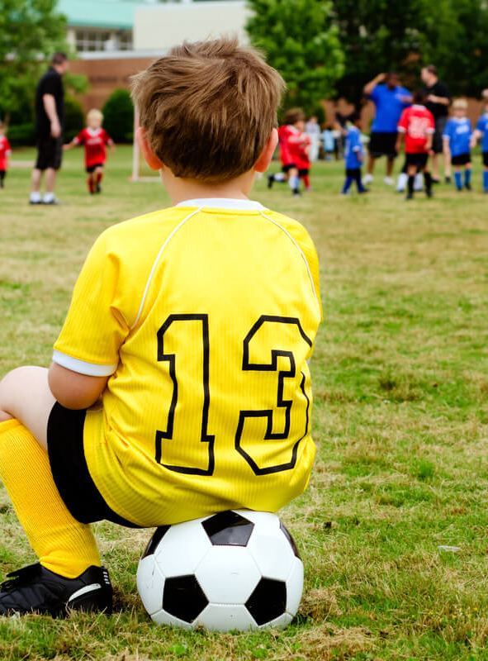
Узгодженість зі стандартами галузі
Придатність для всіх учнів
Наступність і прогрес
Зручність використання
При розробці навчальної програми
«Фізична культура»
враховані основні вимоги
до складання навчальних програм

Slide 8
ШТУЧНІЙ ЗМАГАЛЬНОСТІ
МАРГІНАЛІЗАЦІЇ СЕРЕДОВИЩА
СЕГРЕГАЦІЇ МЕТОДИКИ
ДИСКРИМІНАЦІЇ ПОТЕНЦІАЛУ
ФОКСУВАННЯ НА НЕВМІННЯХ
НІ
Фізкультура без бар’єрів

Slide 9
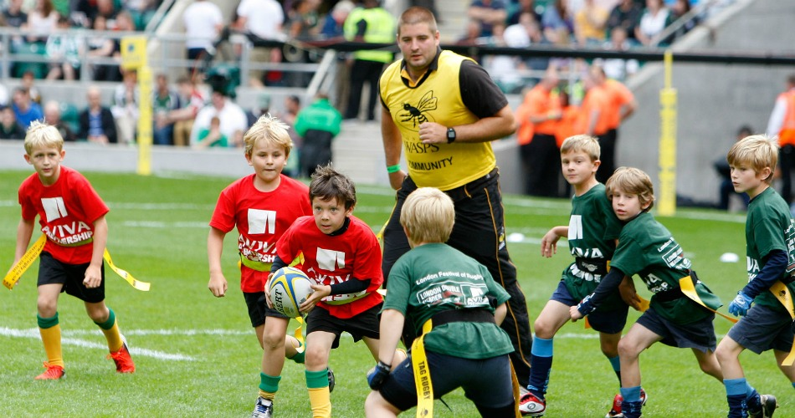
ПАМ’ЯТАЄМО!
Спортивні традиції
Кадрове забезпечення
Матеріально-технічна база
Бажання учнів
Варіативні модулі не є обовязовими і дають змогу школі обирати вид спорту чи рухової діяльності.

Slide 10
Урок фізкультури має бути уроком розвантаження,
а не-перевантаження
Без нормативів
Сучасні активні ігри
Скасована муштра
Більше гімнастики
Вилучили багато теорії

